Slide 1
Работа по математике « 27 ноября 315 лет со дня рождения шведского астронома Андерса Цельсия (1701-1744)» выполнила ученица 10 А класса МБОУ «лицея ФМИ №40» при УлГУ Волкова Александра
Г.Ульяновск 23.01.16г
Преподаватель : Гуськова Алла Геннадьевна

Slide 2
27 ноября - 310 лет со дня рождения Андерса Цельсия
25 апреля 1744 года, 265 лет назад, небольшой шведский университетский городок Упсала стал местом вселенской скорби. Известие о том, что скончался 42-летний профессор астрономии Андерс Цельсий, облетело людей едва ли не через считанные мгновения после того, как молодой, но очень почитаемый профессор, испустил последний вздох

Slide 3
Первые шаги в науку
Первыми шагами будущего ученого стали астрономические наблюдения. И не только за небесными светилами. Юный Андерс проводил десятки опытов, стараясь одно доказать, а другое опровергнуть. У него был свой «конек» – наблюдения за северными сияниями. Он следил за этим природным явлением, начиная с 15-летнего возраста, и к 30-летию накопил довольно серьезный материал. И даже больше – начал работу над научной книгой. Все это поспособствовало тому, что в 1730 году он стал профессором астрономии и занял «полагающуюся» ему кафедру.

Slide 4
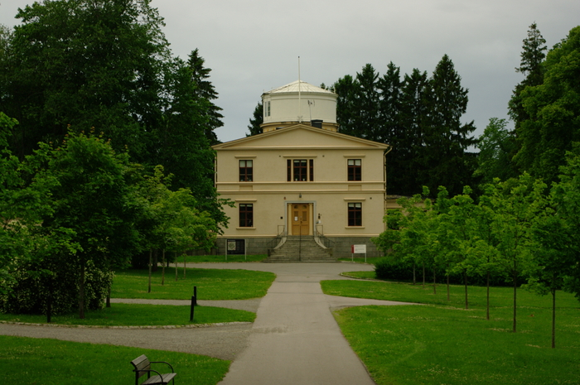
Главная цель жизни
Андерс Цельсий заявил, что главная цель его деятельности – организовать в Упсале самую настоящую астрономическую обсерваторию, оснащенную современнейшими телескопами и другими приборами, а потому Цельсий отправился в научную командировку в Европу, чтобы присмотреться к самым крупным обсерваториям Старого света. И по возможности купить все необходимое. После экспедиции в Лапландию власти Упсалы ончательно решили предоставить средства на обсерваторию. Она была открыта в 1741 году.

Slide 5
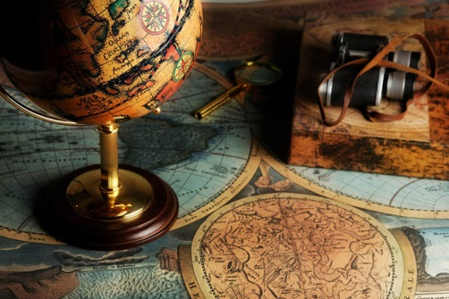
Изучение форм Земли
Цельсий решил провести исследования в Лапландии — самой северной части тогдашней Швеции.
Измерения были произведены совместно с французским астрономом Пьером Луи Моро де Мопертюи. Андерс Цельсий лично участвовал в экспедиции.
Сравнив результаты, Андерс Цельсий подтвердил предположение Ньютона о том, что Земля представляет собой эллипсоид, сплюснутый у полюсов.

Slide 6
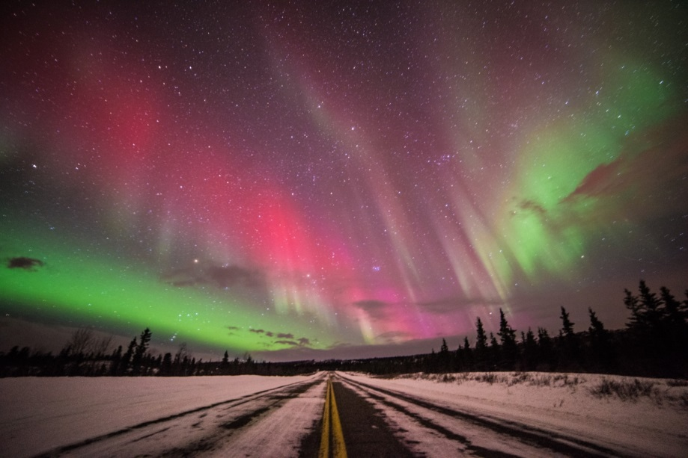
Магнитная природа северных сияний
Андерс Цельсий первым обратил внимание на то, что интенсивность сияний в реальном времени коррелирует с отклонениями стрелки компаса, и предположил, что природа северных сияний связана с земным магнетизмом. Потомки подтвердили эту теорию гениального астронома.

Slide 7
Шкала Цельсия
В 1742 году, Цельсий опубликовал работу с описанием стоградусной шкалы термометра, в которой температура кипения воды при нормальном атмосферном давлении была принята за 0°, а температура таяния льда – за 100°

Slide 8
Спасибо за внимание!

